Slide 1

Historias de Usuario (User Stories)
Bolsa de Empleo Freelance — Roles: Cliente, Trabajador y Administrador
Autores: Cristian Giratá | Juan David Salazar | Santiago Rodríguez | Santiago Duque
Universidad Manuela Beltrán — Patrones y Metodología de Construcción de Software

Slide 2
Story Structure by Role
Standard User Story template:
"As a [User Role], I want [Functionality], so that [Benefit or Business Value]."

Slide 3
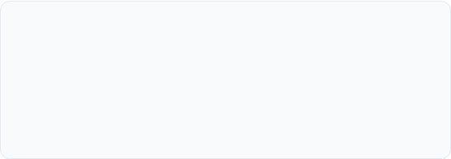
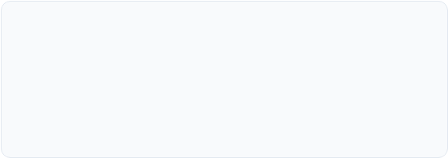
Los Tres Actores Principales del Sistema
Oferta de Servicios Locales
Demanda de Servicios Vecinales
Busca visibilizar sus habilidades, certificar su experiencia profesional, recibir solicitudes de servicios vecinos y gestionar su agenda laboral de manera confiable y directa.
Busca encontrar profesionales cercanos en su barrio, verificar sus antecedentes y valoraciones, consultar precios orientativos y enviar cotizaciones directas para el hogar.
Garantiza la confianza del ecosistema mediante validación de antecedentes (Ministerio de Trabajo), moderación de incidentes y control de perfiles falsos.

Slide 4
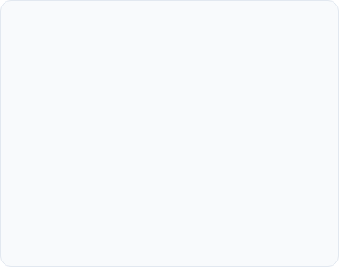
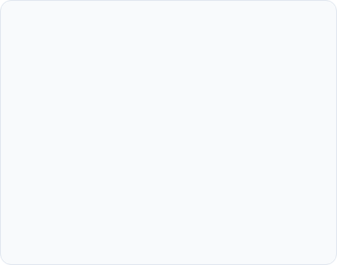
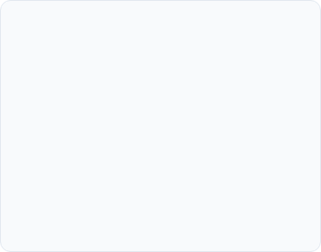



Stories: Worker (Regristration & Profile)
Registration and Technical Profile
Assisted Digital CV
Availability Management
As a worker with no experience in drafting a resume,
I want to interact with an interactive chatbot
to automatically generate my digital resume.
As a self-employed professional,
I want to update my status (Available/Busy)
to manage my time and avoid unexpected requests.
As a technical worker,
i want to register my specialty and service area,
so that I can be found by neighbors who need my services.

Slide 5
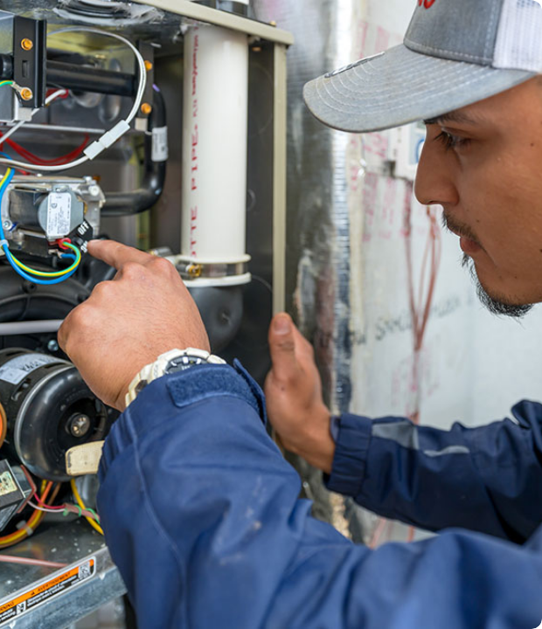
Historias: Trabajador (Confianza)
Portafolio Visual "Antes y Después"
Como trabajador, quiero publicar imágenes/videos de mis trabajos completados para demostrar la calidad de mis labores ante los clientes.
Obtención de Perfil Verificado
Como trabajador calificado, quiero validar mi certificado (MinTrabajo / Saber Hacer Vale) para lucir la insignia de 'Perfil Verificado' que atraiga más contrataciones.

Slide 6

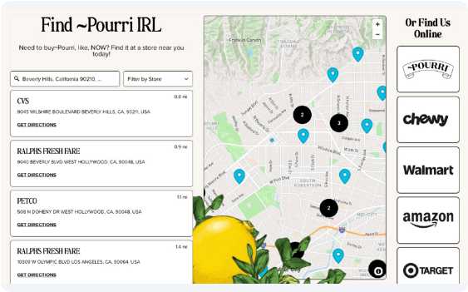
Stories: Client (Search & Request)
Geolocated Search by Map
As a local resident,
I want to search for professionals by category and locate them on Google Maps
In order to hire trustworthy technicians nearby in my area.
Application Writing Assistant
As a customer needing a repair,
I want the chatbot to guide me step-by-step
to post a clear and well-specified job request.

Slide 7

Historias: Cliente (Tarifas & Evaluación)
Consulta de Tarifas Base
Envío de Cotización Directa
Reseña y Calificación
Como cliente,
quiero consultar precios de referencia y valor de visita diagnóstica,
para calcular mi presupuesto previo a contratar.
Como cliente,
quiero enviar propuestas con lugar, fecha y presupuesto estimado,
para acordar el servicio directamente con el técnico.
Como cliente satisfecho o insatisfecho,
quiero puntuar con estrellas y publicar comentarios,
para guiar a otros vecinos en sus decisiones.

Slide 8
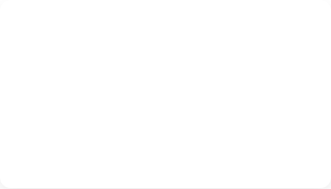
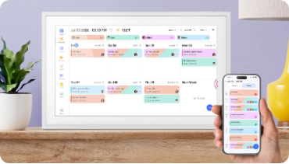
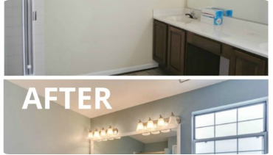

Stories: Multichannel Interaction & Dissemination
Multichannel Alerts
Social Media/WhatsApp Distribution
View Control by Roleo
As a user (Customer/Employee), I want to receive
push and email notifications when I receive messages or
be hired.
As a worker, I want to share my profile via a public link or WhatsApp to promote my work through word of mouth.
As a registered user, I want to see an interface optimized for my role in order to interact without confusion.

Slide 9
Stories: Administrator (Security & Control)
As System Administrator, I want to receive and review reports of fake profiles or bad behavior, in order to sanction users and maintain the security of the ecosystem.
As Administrator, I want to verify backgrounds and institutional agreements (e.g., Ministry of Labor - Know How to Do It is Worthwhile), in order to officially grant the Verified Profile seal.
As an Administrator, I want to audit user rating and permission behavior in order to prevent fake reviews and leaks of sensitive data.

Slide 10
Matriz Completa de Historias de Usuario
ID HU | Rol Principal | Enunciado Breve (Deseo) | RF Base | Criterio de Aceptación Clave
HU-01 | Trabajador | Registro por rol y datos técnicos | RF01, RF02 | Campos requeridos de oficio y zona cargados.
HU-02 | Trabajador | HV digital generada por chatbot | RF05 | Chatbot entrega borrador final listo.
HU-03 | Trabajador | Cambio de estado de disponibilidad | RF10 | Switch visible en perfil cambia estado en vivo.
HU-04 | Trabajador | Portafolio visual "Antes/Después" | RF07 | Carga de imágenes JPG/PNG hasta 5MB.
HU-05 | Trabajador | Insignia de Perfil Verificado | RF04 | Validación de certificación otorgada por Admin.
HU-06 | Cliente | Búsqueda con mapa de geolocalización | RF03, RF08 | Filtro por radio de distancia funcional.
HU-07 | Cliente | Asistencia en creación de solicitud | RF05 | Estructuración interactiva de la vacante.
HU-08 | Cliente | Visualización de tarifas orientativas | RF12 | Desglose visible de visita y mano de obra.
HU-09 | Cliente | Envío de formulario de cotización | RF15 | Notificación inmediata enviada al trabajador.
HU-10 | Cliente | Emisión de reseña y 1-5 estrellas | RF11 | Permitido solo tras servicio completado.
HU-11 | Ambos | Notificaciones push y e-mail | RF06 | Entrega de alertas en menos de 5 segundos.
HU-12 | Trabajador | Enlace de perfil compartido en WhatsApp | RF14 | Generación de link directo con mensaje predeterminado.
HU-13 | Ambos | Vistas diferenciadas según rol | RF09 | Menú personalizado bloqueando acciones ajenas.
HU-14 | Administrador | Módulo de reporte de incidentes | RF13 | Panel de bloqueo y baneo temporal/definitivo.
HU-15 | Administrador | Aprobación de credenciales públicas | RF04 | Validación cruzada con base institucional.

Slide 11
¿Questions or Comments?
User stories specification — Employment Exchange Freelance

